Slide 2
Приложение для просмотра прогноза погоды

Slide 3
Введение
Назначение приложения: данное приложение было разработано для просмотра прогноза погоды.
Идея приложения: приложение показывает погоду в любой точке мира на текущий момент и на ближайшие 7 дней, с возможностью голосового и текстового ввода города.
Приложение решает задачи подробного просмотра прогноза погоды с выводом показателей атмосферного давления, скорости ветра и влажности воздуха.

Slide 4
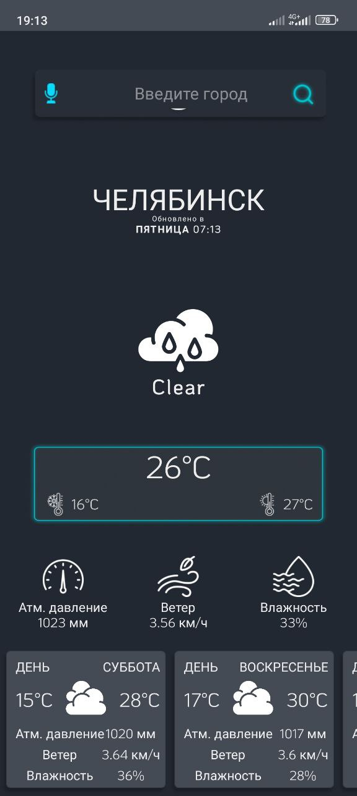
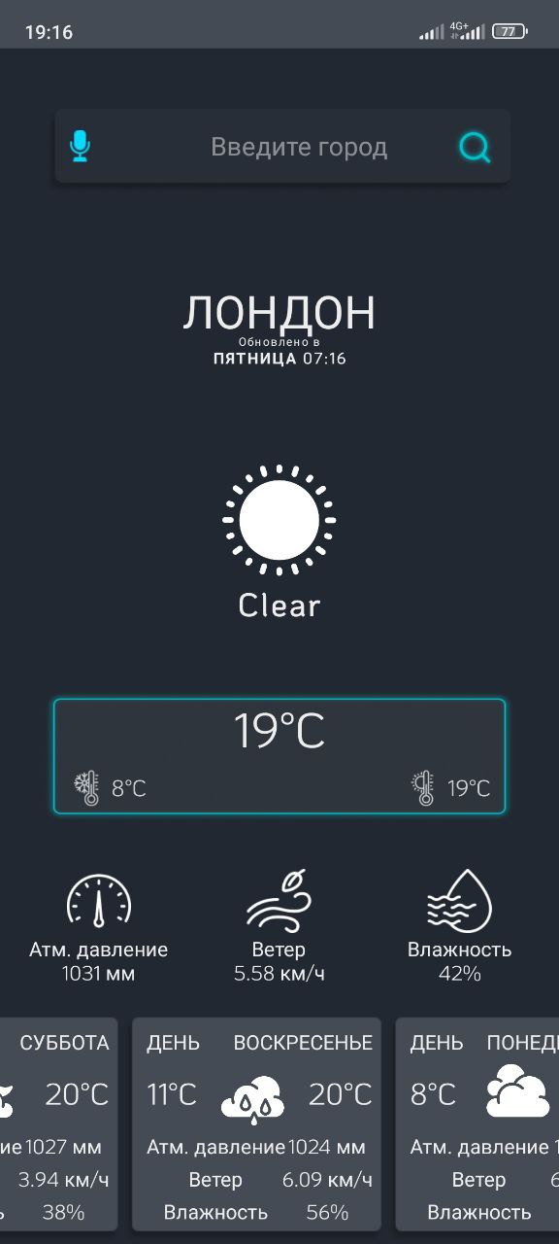
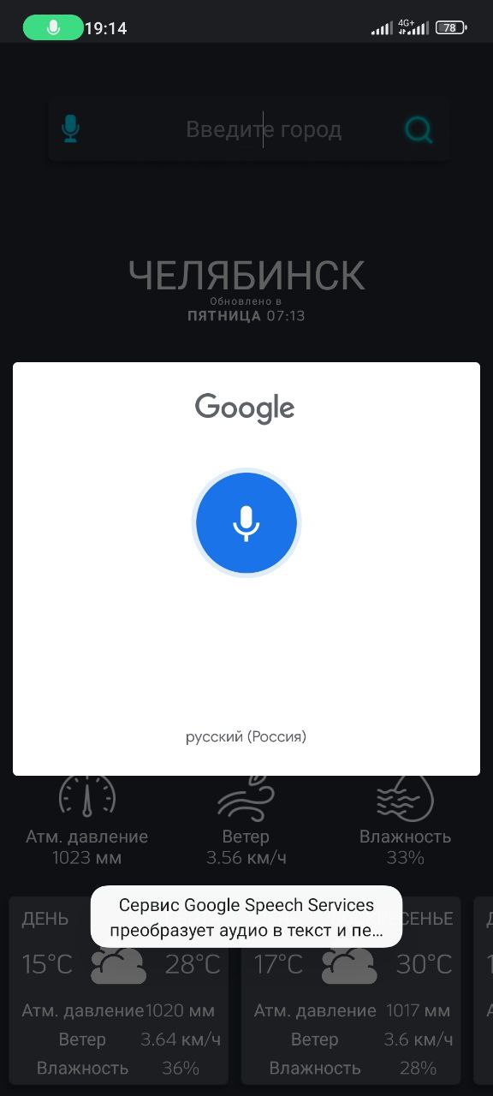
Демонстрация работы приложения

Slide 5
Структура приложения
Приложение содержит 2 активности:
HomeActivity – главная активность
SplashScreen – активность экрана загрузки приложения
Приложение содержит 1 адаптер:
DaysAdapter – адаптер для RecyclerView

Slide 6
Структура приложения
Также в приложении содержатся следующие элементы:
CityFinder и LocationCord – классы для поиска города на основе географических координат
InternetConnectivity – класс для проверки наличия подключения к интернету
Toaster – класс предоставляет методы для отображения настраиваемых всплывающих сообщений
UpdateUI – класс, который предоставляет методы для обновления пользовательского интерфейса
URL – класс, который предоставляет методы для формирования URL-адресов API для получения погодных данных

Slide 7
Заключение
В ходе работы были достигнуты поставленные цели
В будущем планируется реализовать:
Смену темы день/ночь
Вывод данных о рассвете/закате солнца
Вывод данных о направлении ветра
Вывод данных об ощущении температуры
Вывод данных о магнитном поле и УФ-индексе
Вывод данных о расположении Луны
Вывод данных о количестве осадков и глубине снега

Slide 8


